Slide 1
Sinhron generatorlar.
Sinhron generatoryň gurluşy we işleýiş düzgüni.
2. Rotoryň görnüşleri.

Slide 2
Kostruksiýalary boýunça sinhron generatorlar we dwigateller biri-birinden örän az tapawutlanýarlar. Generator esasan iki sany uly bölege: maşynyň esasy magnit akymyny döredýän oýandyryjy sistema–rotora we sarymlarynda üýtgeýän elektrik hereketlendiriji güýji indusirlenýän ýakora–statora bölünýärler. 2.98-nji suratda sinhron gidrogeneratoryň (a) we turbogeneratoryň (b) umumy görnüşleri görkezilendir.

Slide 3
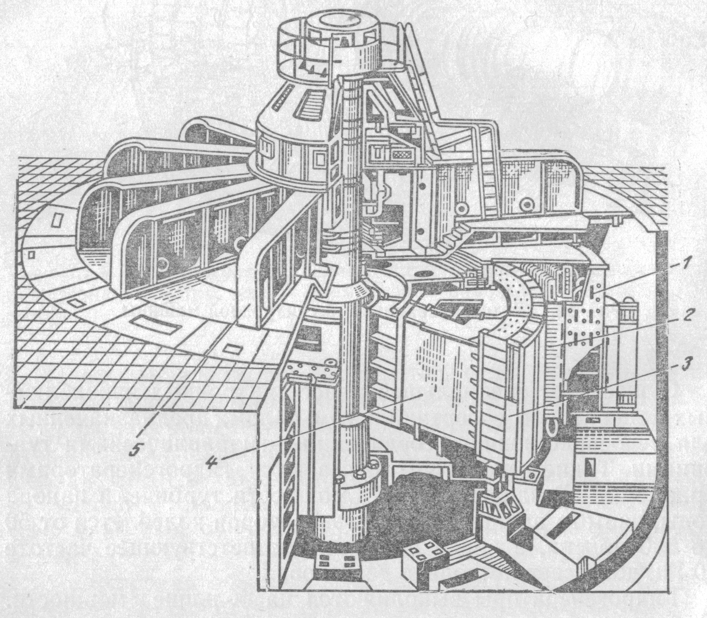
Sinhron gidrogeneratoryň umumy görnüşi.
1-statoryň korpusy; 2-statoryň serdeçnigi; 3-rotoryň polýuslary; 4-rotoryň halkasy; 5-ýokarky krestowina.

Slide 4
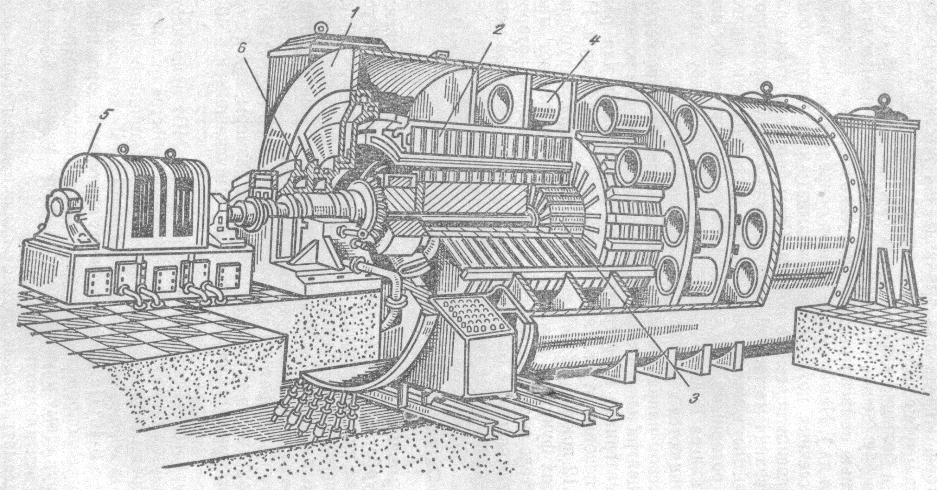
Sinhron turbogeneratoryň umumy görnüşi.
1-korpus; 2-statoryň serdeçnigi; 3-rotor; 4-sowadyjy turba; 5-oýandyryjy; 6-podşipnik.

Slide 5
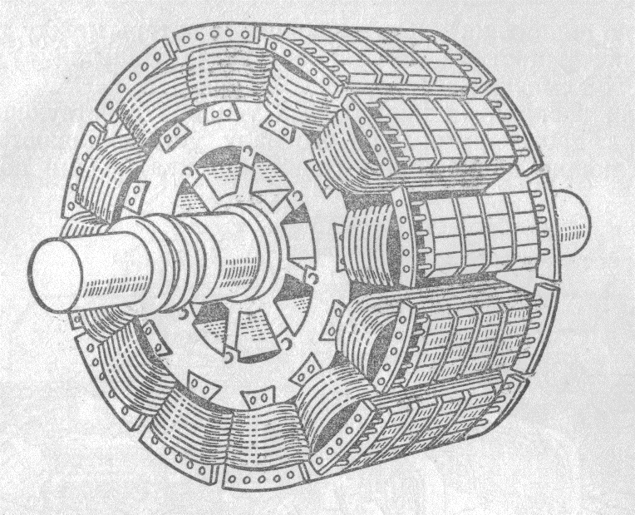
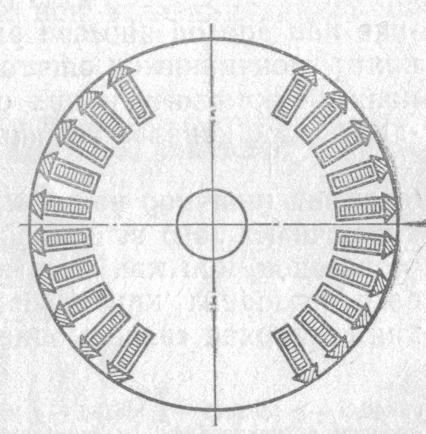
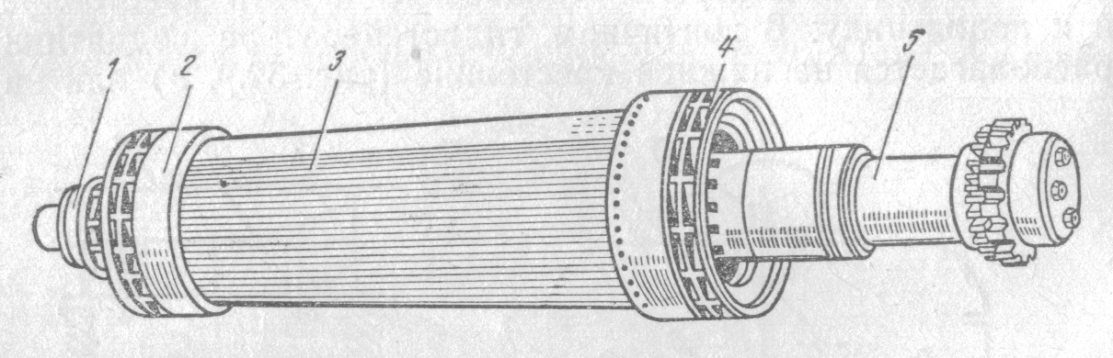
Sinhron generatoryň statory öz konstruksiýasy boýunça üçfazaly asinhron dwigateliň statoryndan örän az tapawutlanýar. Rotory elektromagnit bolup, ol öz konstruksiýasy boýunça iki görnüşe: polýuslary açyk görünmeýän (a) we polýuslary açyk görünýän (b) rotorlara bölünýär (2.99-njy surat). 2.99-njy (ç) suratda iki polýusly turbogeneratoryň rotorynyň keseligine kesilen görnüşi görkezilendir. 2.99
a−Turbogeneratoryň rotorynyň umumy görnüşi (1-kontakt halkalar, 2-bandaž halkalar, 3-rotor, 4-wentilýator, 5-wal); b−12-polýusly gidrogeneratoryň rotorynyň umumy görnüşi; ç−Iki polýusly sinhron turbogeneratoryň keseligine kesilen görnüşi

Slide 6
Polýuslary açyk görünýän (äşgär) rotoryň sarymlary (2.99-njy (b) surat) ýörite sterženlerde ýerleşdirilýär. Rotor hereket edýän wagtynda onuň sarymlarynyň ýerinden gozganmazlygy üçin, sterženlere ýörite polýus uçluklary (nakoneçnikler) birikdirilýär. Stator bilen rotoryň arasyndaky howa boşlugynda rotor tarapyndan döredilýän magnit akymynyň sinusoidal ýaýramagyny üpjün etmek üçin polýus uçluklary ýaý şekilli görnüşde ýerine ýetirilýär. Rotoryň şu görnüşli konstruksiýasy pes aýlaw ýygylykly (n0=50÷750 aýl./min) generatorlarda ýagny, suw turbinalaryň kömegi arkaly herekete getirilýän generatorlarda giňden peýdalanylýar.

Slide 7
Polýuslary açyk görünmeýän (ýaşyryn) generatoryň rotory tutuş massiw polat silindr bolup, onuň üstünden rotoryň okunyň ugryna ugurdaş, oýulyp ýasalan pazlarda oýandyryjy sarymynyň sargylary ýerleşdirilýär (2.99-njy (a) we (ç) suratlar). Şeýle konstruksiýaly rotorlaryň mehaniki taýdan örän berkligi sebäpli, olar ýokary aýlaw ýygylykly (n0=1500÷3000 aýl./min) bug turbinalaryň kömegi arkaly herekete getirilýän generatorlarda ulanylýar. Rotoryň konstruksiýasynyň ikisinde hem oýandyryjy sarymlaryň uçlary rotoryň okunda ýerleşdirilen kontakt halkalara birikdirilýärler. Bu halkalar biri-birinden hem-de rotoryň okundan izolirlenendirler. Halkalara jebis degip duran, hereket etmeýän çotgalaryň üsti arkaly oýandyryjy sarymlar hemişelik toguň çeşmesine birikdirilýärler.

Slide 8
Oýandyryjy sarymlary hemişelik tok bilen iýmitlendirilýän rotor herekete getirlen wagtynda, onuň döredýän magnit akymynyň esasy bölegi statoryň fazalarynyň sarymlaryny kesip geçýär we olarda fazalary boýunça biri-birinden 120o tapawutlanýan elektrik hereketlendiriji güýç indusirlenýär. Aýlaw ýygylygynyň ýokarlanmagy bilen turbogeneratorlaryň agramynyň we göwrüminiň peselýändigi sebäpli ýylylyk elektrik stansiýalarda aýlaw ýygylygy (n0=3000 aýl./min) deň bolan iki polýusly turbageneratorlar peýdalanylýar. Iki polýusly rotoryň, statorda indusirlenýän elektrik hereketlendiriji güýjüň ýygylygy f=n0/60 görnüşde kesgitlenýär.

Slide 9
Şonuň üçin gidrogeneratorlardan senagat ýygylykly (f=50 Hz) üýtgeýän naprýaženiýe almak üçin, olaryň rotory polýuslary özara gezekleşip gelýän köp polýusly görnüşde taýýarlanylýar (2.99-njy (b) surat). Seredilýän konstruksiýada rotor 360o/p burça öwrülende (bu ýerde p polýus jübütleriniň sany) statorda indusirlenýän elektrik hereketlendiriji güýji doly bir sikili ýerine ýetirýär. Şeýlelikde, p polýus jübüti bolan rotor, bir minudyň dowamynda n aýlawy ýerine ýetirýän bolsa, onda statorda emele gelýän elektrik hereketlendiriji güýjüň ýygylygy:

Slide 10
Üçfazaly toguň sinhron generatorynda statoryň silindiriniň iç ýüzüniň tutýan meýdanyny effektiw ulanmak maksady bilen statoryň we rotoryň polýus jübütleriniň sany mydama biri-birine deň edip alynýar. Generatora simmetriki häsiýetli ýük birikdirilende ýüze çykýan toklar, statorda aýlaw ýygylygy:
Şol sebäpli, üýtgeýän toguň şeýle görnüşli maşynlaryna sinhron maşynlar diýip at berilýär. Sinhron sözi türkmençä geçirilende deň ýygylykly diýen manyny berýär.

